Slide 1


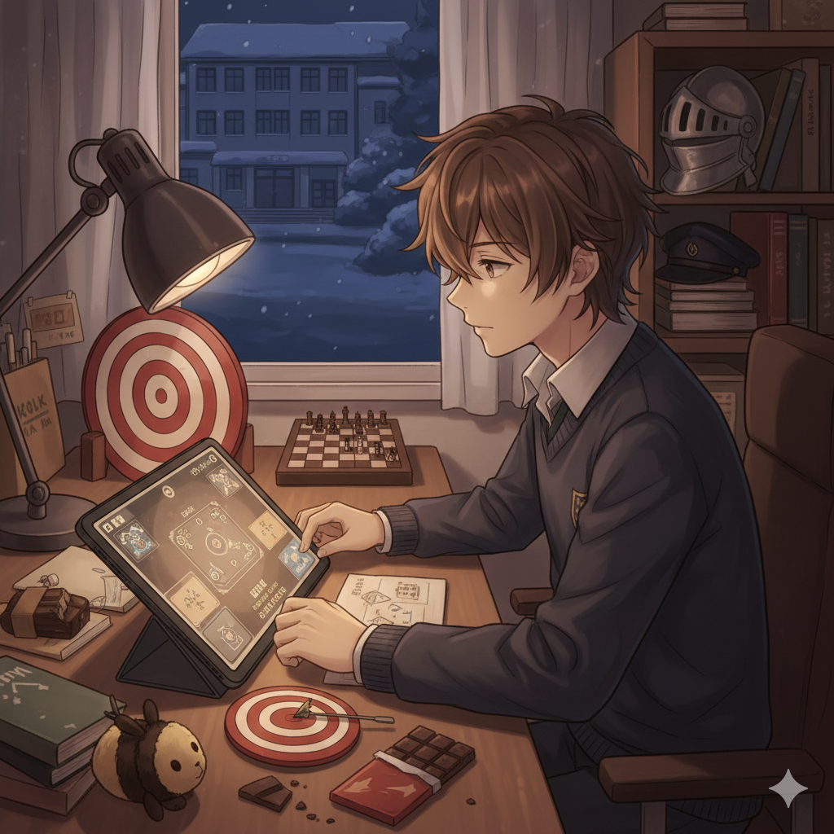

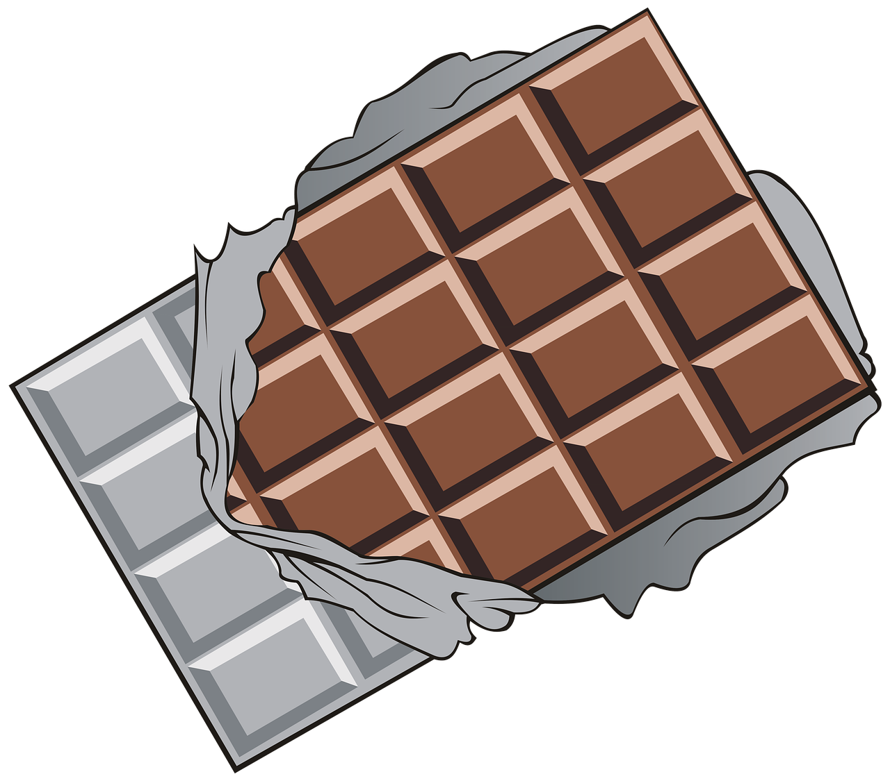
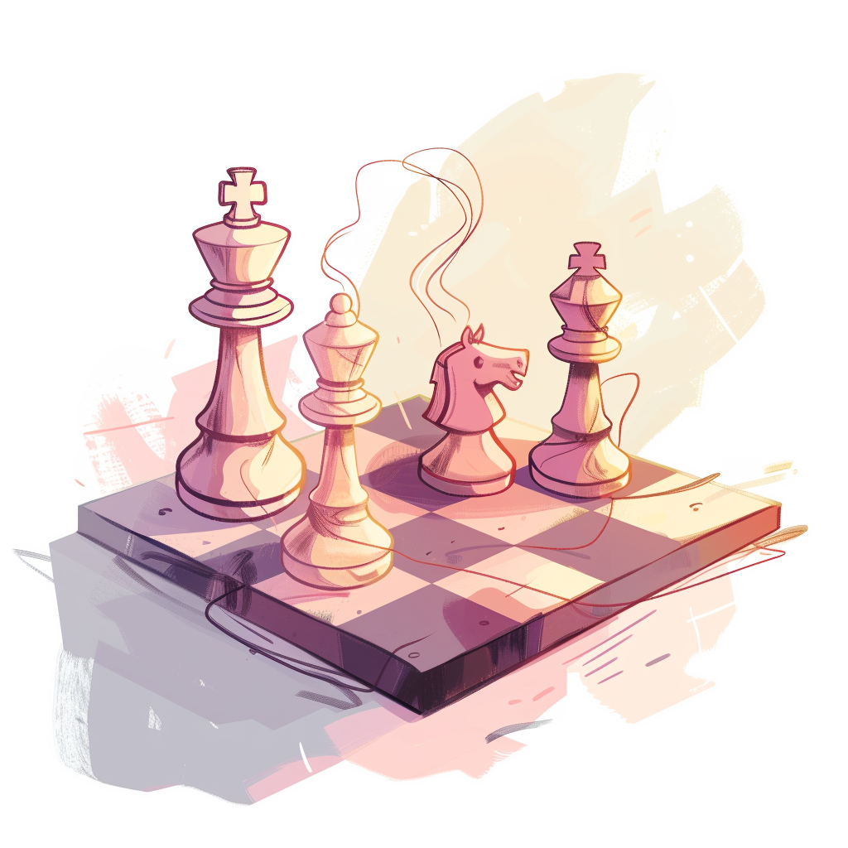

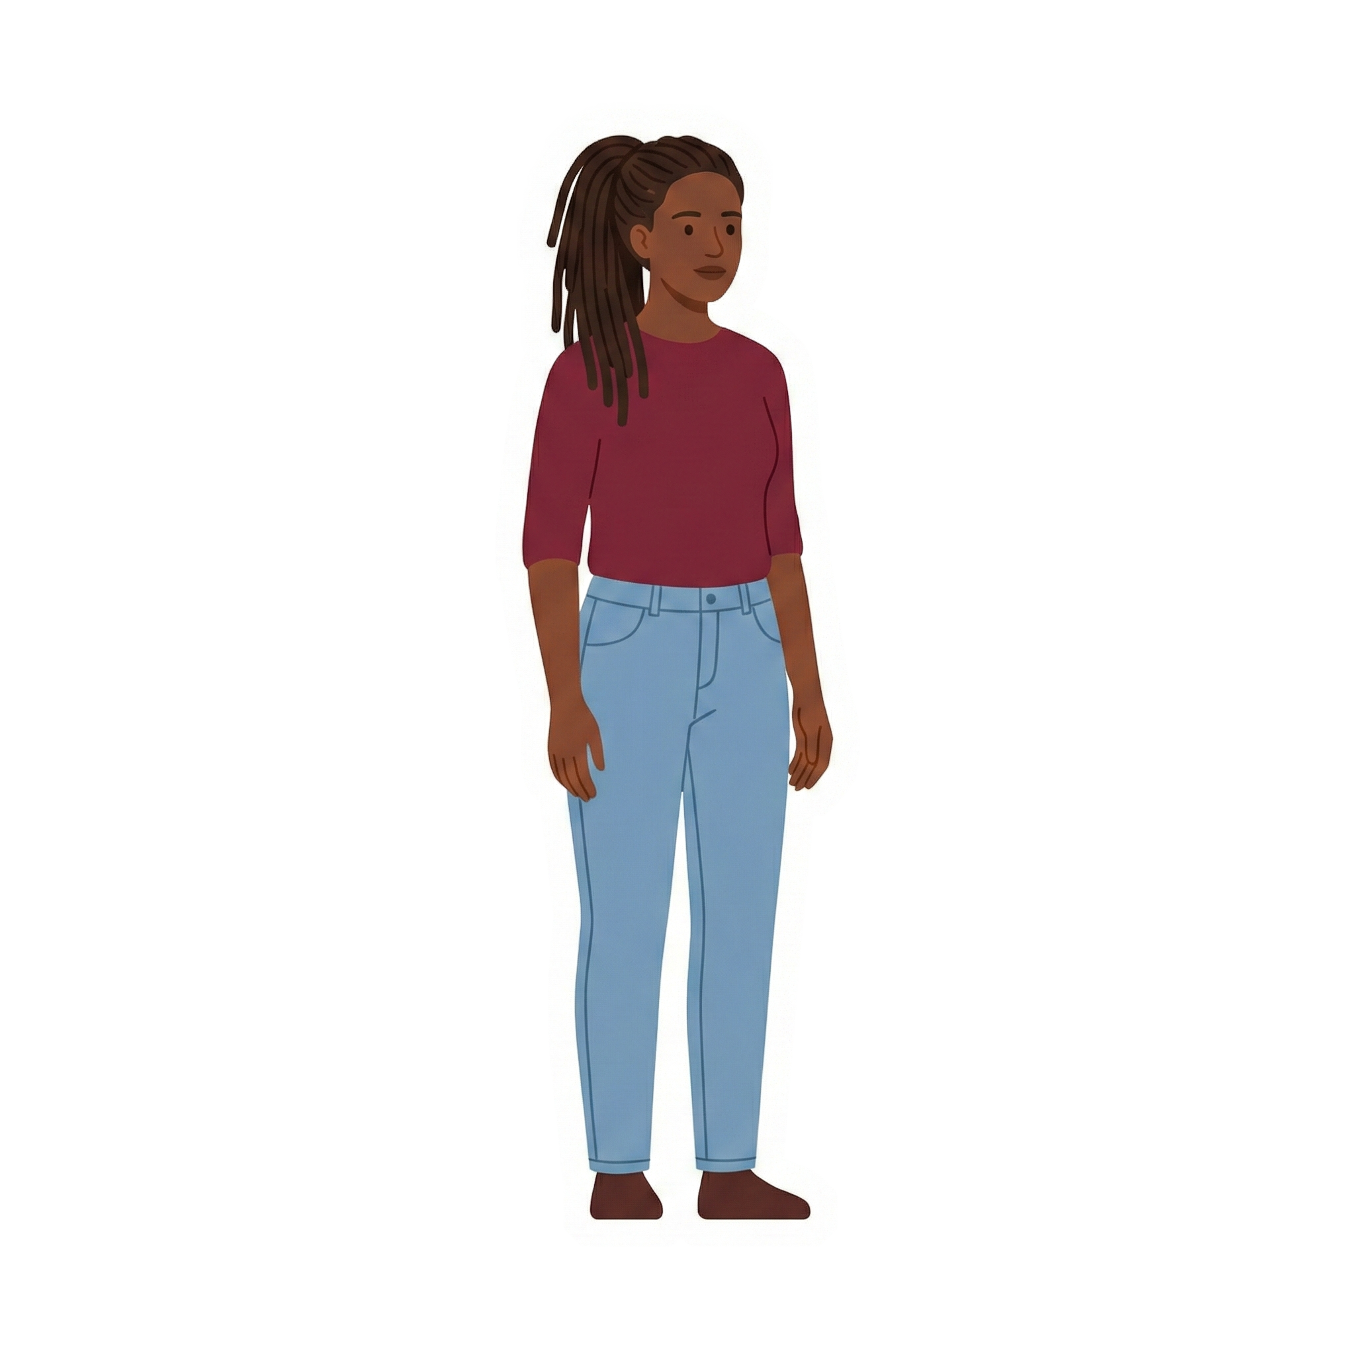
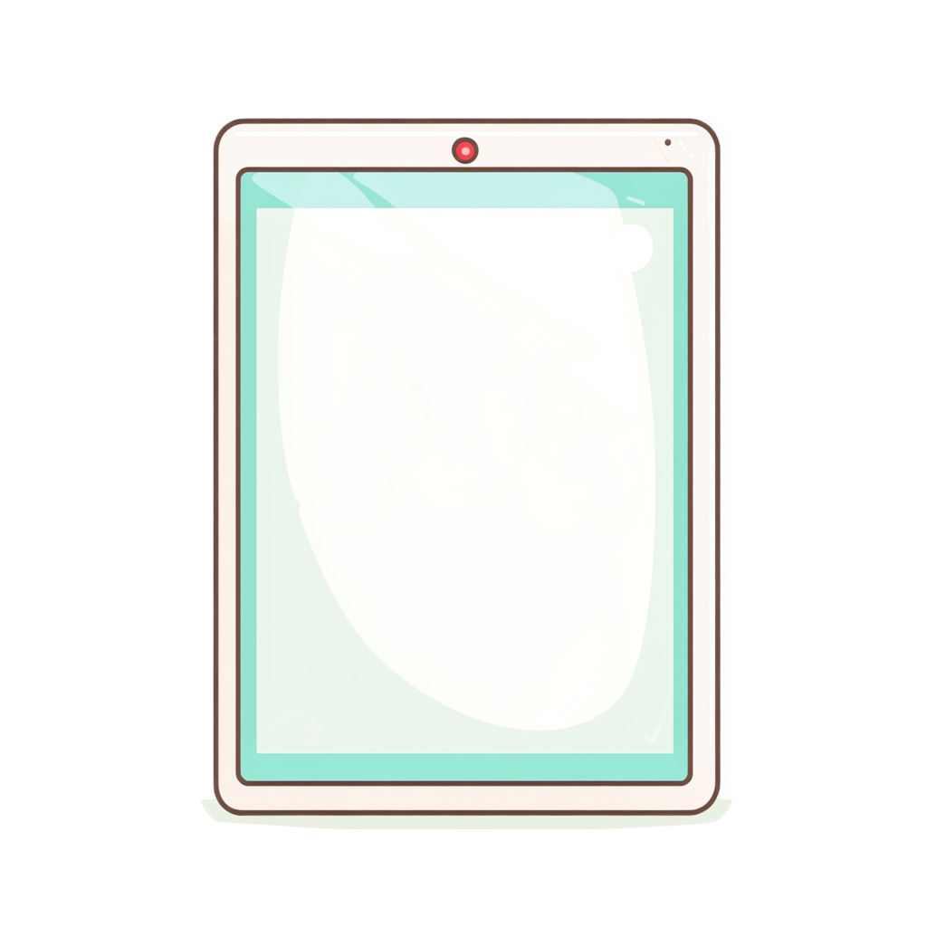


ШО БЕ КО НУ КА ЛАД
ЖАС ША МИН ХИ ЗА ТЕ
ИН ПЛАН ВУ ШЕТ ЖИР
У школяра є мушля.
У школяра є шоколадка.
На шафі лежить шарф.
У школяра на полиці шолом.
Біля планшету шахи.
Школяр будує башту.
Школяр грає на планшеті.
Школяр на уроці в школі.

